Slide 1
Python安全编码&自动审计
xxlegend

Slide 2
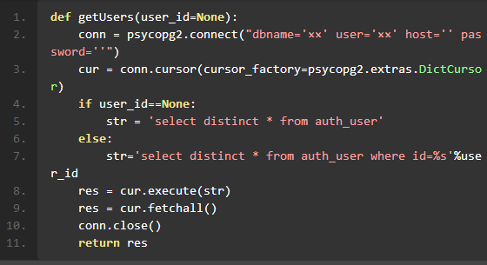
Sql注入
原因：一般都是绕过框架的防护直接拼接数据字段操作数据导致
常见注入接口：
（1）django的raw()方法,execute()方法,extra()方法where处
（2）直接调用psycopg2或其他底层接口
错误示例：

Slide 3
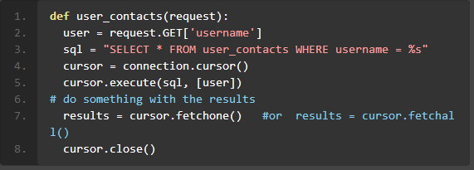
对策
（1）严格参数验证，如限定用户名(a-zA-Z_0-9)
（2）django的model API，如QuerySet
（3）参数化查询

Slide 4
命令注入
命令注入通常是因为调用shell来实现一些功能导致，常见的易导致命令的接口：os.system,os.popen,os.spaw*,os.exec*,os.open,os.popen*,commands.call,commands.getoutput,Popen*
示例：
def loginAuthCheck(request,pathid):
tmPath=r'/tmp/validateHost'
xmlpath=os.path.join(tmPath,pathid,'config.xml')
os.system("python checkLogin.pyc %s"%xmlpath )

Slide 5
对策
封装命令执行API，过滤所有shell元字符（&，|，$....）
使用subprocess，同时确保shell=True

Slide 6

XSS
原因：未对输入输出做过滤或者框架中的一些例外
django常见例外情形：
属性有动态内容，如<img alt={{foo}}>
style，javascript，onclick未手动escape
使用了mark_safe,autoescape
Dom类型xss
HttpResponse返回动态内容
错误示例：

Slide 7
对策
属性内容中加上双引号，如<img alt=“{{foo}}”>
插入到style，script，onclick的动态内容手工escape
确保mark_safe,autoescape的内容是安全的
HttpResponse不返回动态内容

Slide 8
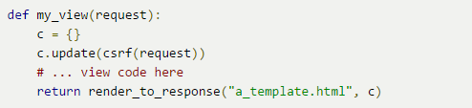
CSRF
（1）在django中默认加入了CSRF中间件django.middleware.csrf.CsrfViewMiddleware
（2）在post表单中添加csrf_token，<form action="." method="post">{% csrf_token %}
（3）在相应的view函数中，引入csrf或者加上csrf_protect装饰器

Slide 9
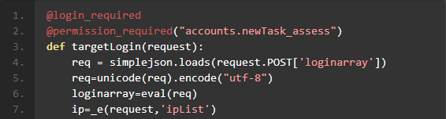

代码注入
原因：由于eval和pickle.loads的滥用造成的
错误示例1：
利用：

Slide 10
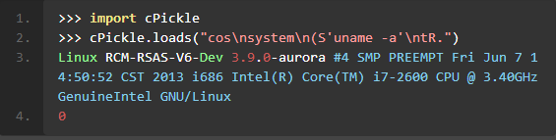
代码注入
pickle.loads利用代码：

Slide 11
对策
严格验证参数范围，非法字符直接返回
使用ast.literal_eval()
推荐使用json格式

Slide 12
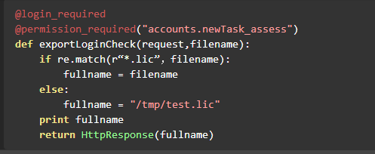
路径穿越
原因：由于路径参数可控导致任意文件下载，删除，写入，覆盖
错误示例：

Slide 13
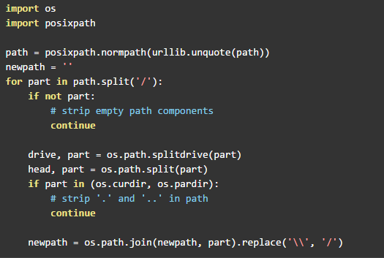
对策
严格验证参数范围，非法字符直接返回
过滤..和.字符
示例：django.views.static示范代码

Slide 14
任意文件上传
（1）只在js端判断，未在后端验证
（2）未限定后缀，或者后缀黑名单，导致恶意文件上传
（3）未给文件重命名，导致上传文件名可猜测
（4）未限定大小，导致ddos

Slide 15
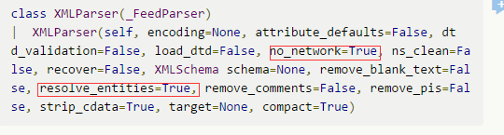
XXE
原因：libxml2.9以下默认导入外部实体，lxml中默认采用XMLParser
注意两个关键参数，resolve_entities=True会导致解析外部实体，no_network=True则限制不能将数据导出到外部，会导致一些ssrf问题。
Xml.dom.minidom,xml.etree.ElementTree不受影响

Slide 16
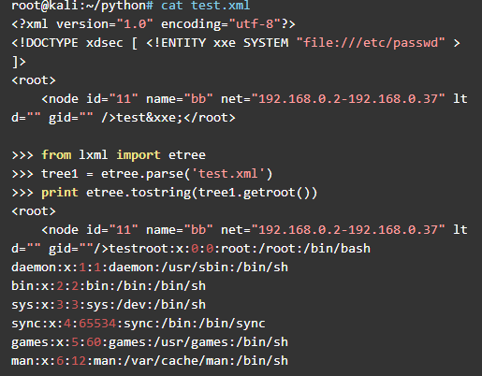
XXE
错误示例：

Slide 17
对策
升级libxml为2.9或者以上
使用XMLParser的过程中设置resolve_entities=False

Slide 18
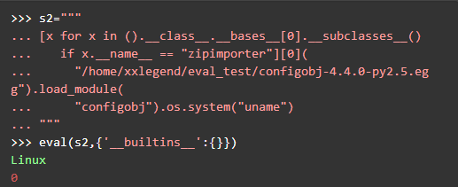
不安全的封装
eval封装不彻底，仅将__builtings__置为空
原理：
执行命令接口封装不彻底，仅过滤部分shell元字符

Slide 19
对策
尽量使用owasp推荐的api接口
封装要全面

Slide 20
自动审计
语法树：利用python的静态分析模块ast
基本原理：危险函数+可控参数
过程：
递归遍历语法树，分析每个函数执行的语句，得到可控参数列表
判断执行的语句是否有危险函数
如果有危险函数，分析其参数是否在可控列表之中
符合这两个条件则认为是新的危险函数

Slide 21
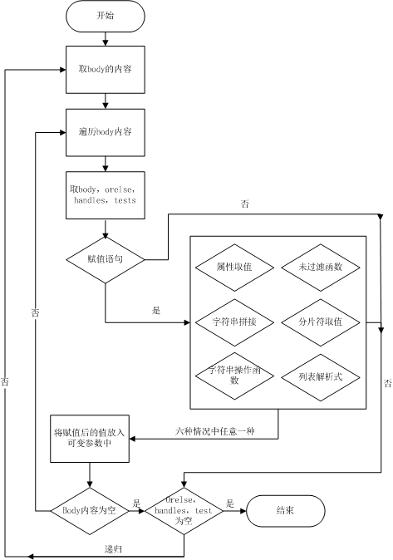
自动审计
如何得到可控参数？

Slide 22
演化过程
从ast到pysonar2
处理类及__init__函数
处理import语句
处理安全函数
判断语句中含危险函数
增加对os.remove类似识别不仅仅是remove

Slide 23
踩过的坑
从ast到pysonar2
所有语法结构手动构造，常用类型结构不熟悉
递归处理文件结构
递归处理参数查找

Slide 24

Q&A
shengqi158@163.com
https://github.com/shengqi158/pyvulhunter

Slide 25
